Slide 1

LokalSchmaus
07.02.2026
Anna, Madeleine, Fabian, Urs, Thomas

Slide 2




Problem Lokale Angebote finden
Food?
Money?

Slide 3

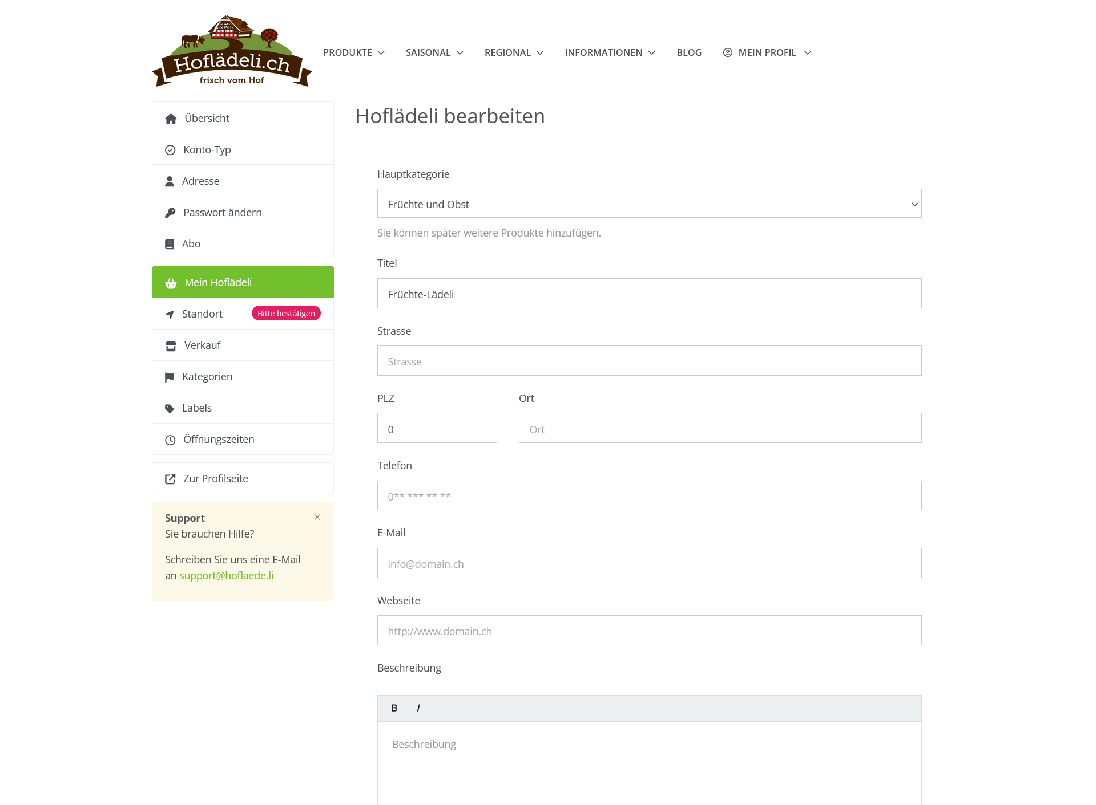
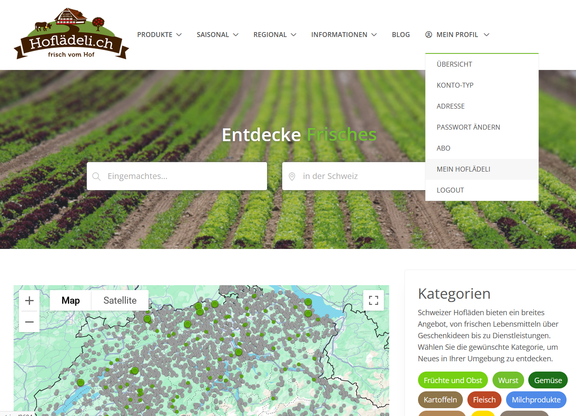
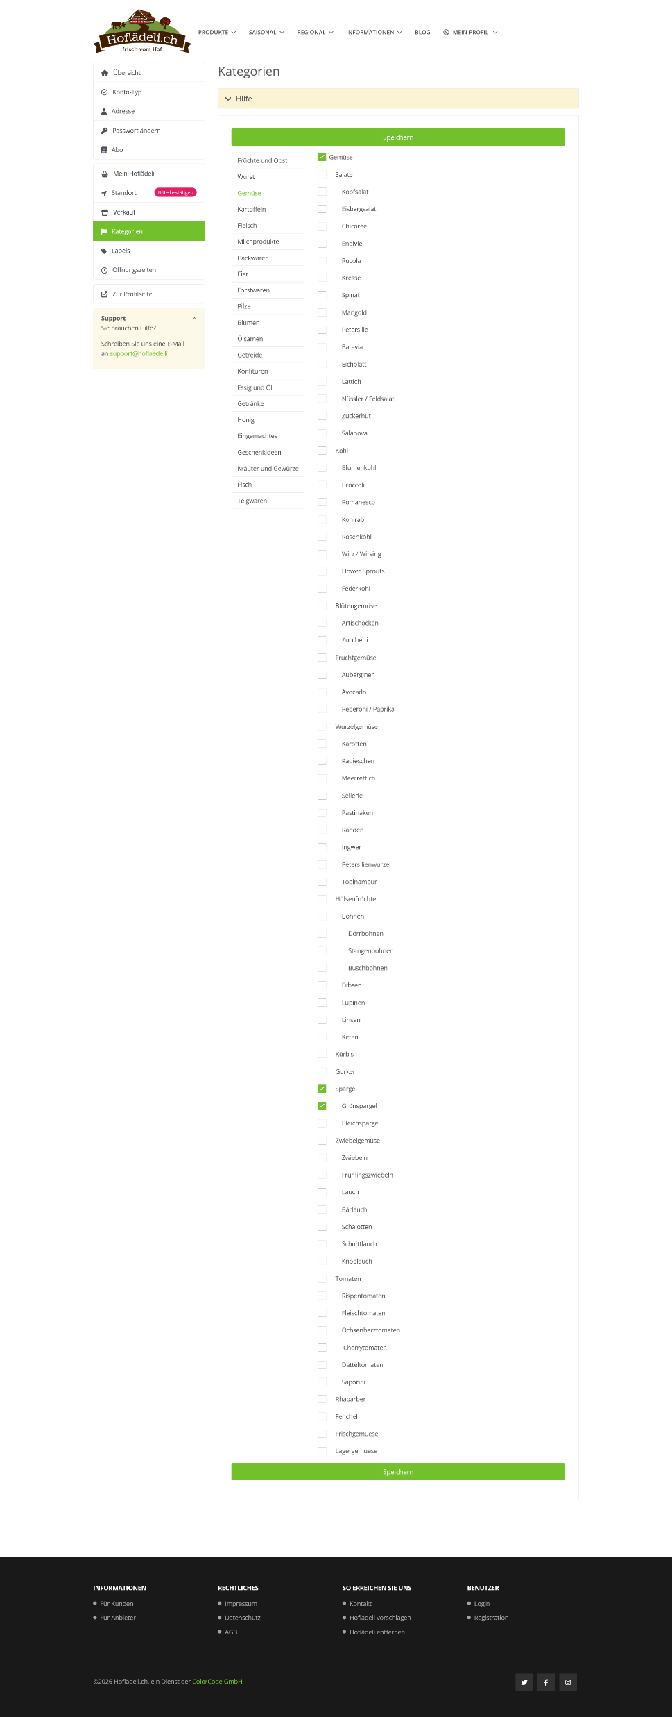


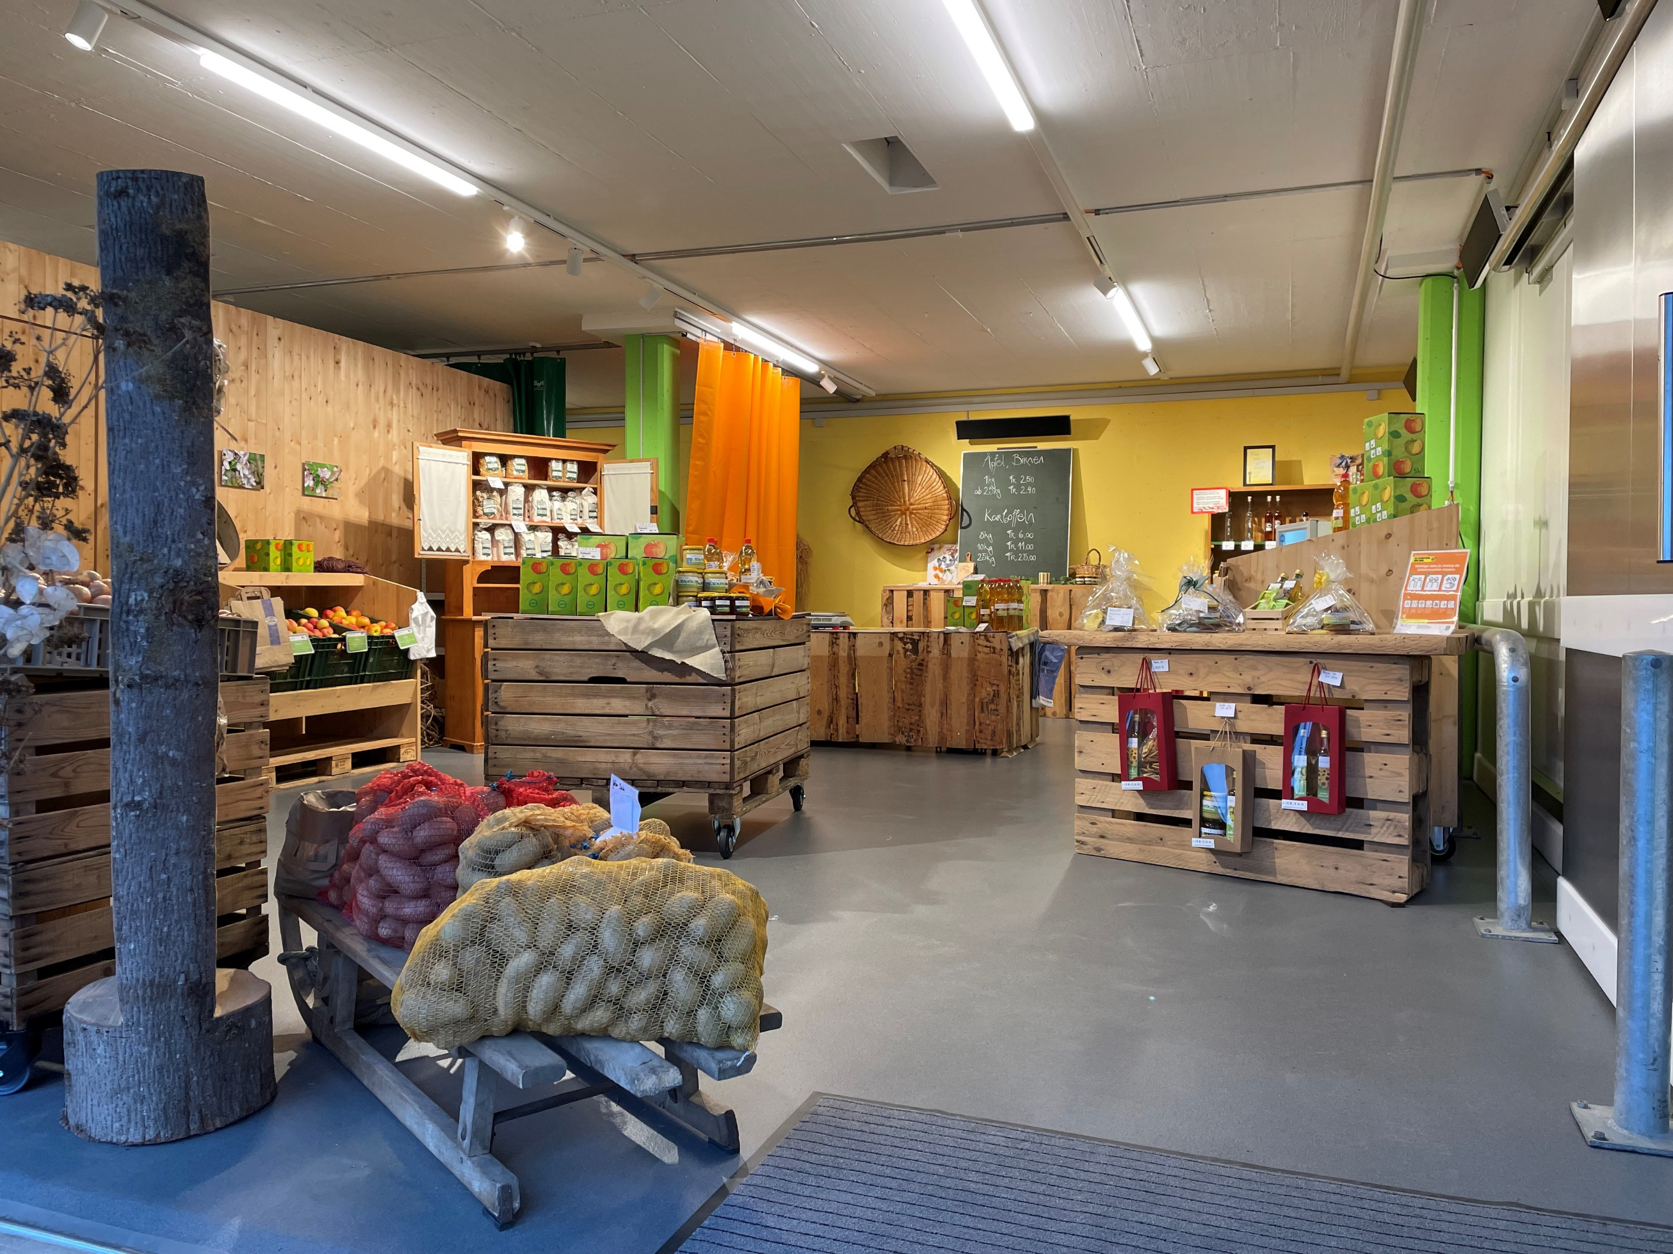
Lösung Plattform mit Produzenten
Food!
Money?
Digitales Verzeichnis

Slide 4


Richtiges Problem Zeit und Daten
!@#
Food!
Digitales Telefonbuch

Slide 5




Richtige Lösung Digitales Schild
Screenshot
Money!

Slide 6
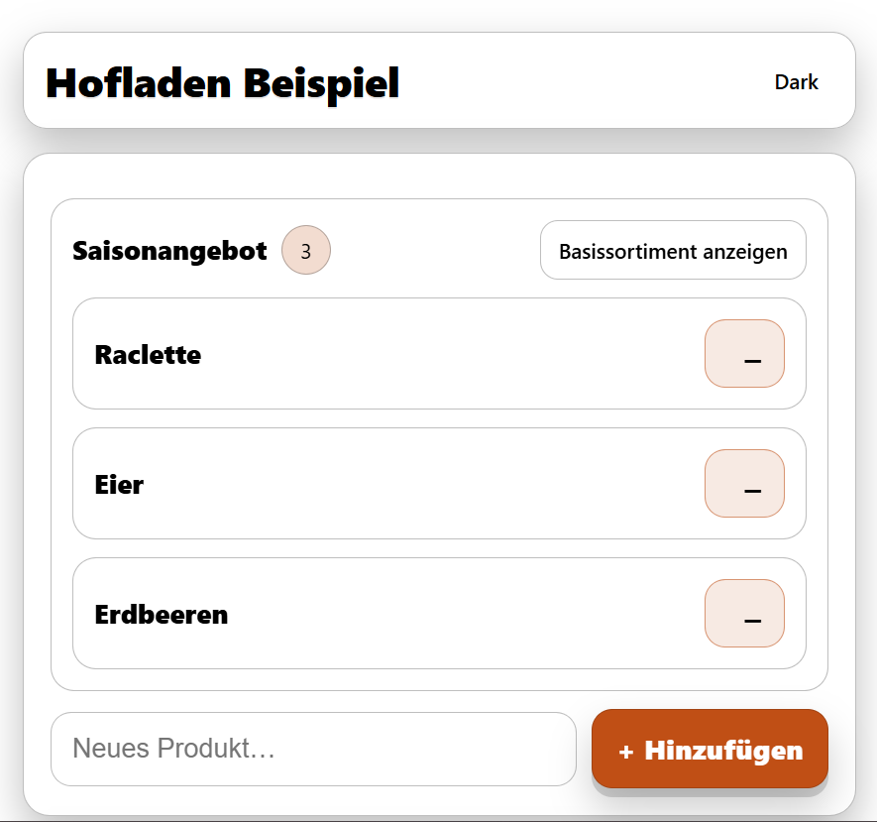
Demo User Interface für Geschäfte
LokalSchmaus

Slide 7



Konzept Live Angebot der Region
Regionale Organisationen
Daten
Touristen & Einwohner
Daten
Updates
LokalSchmaus
Geschäfte

Slide 8
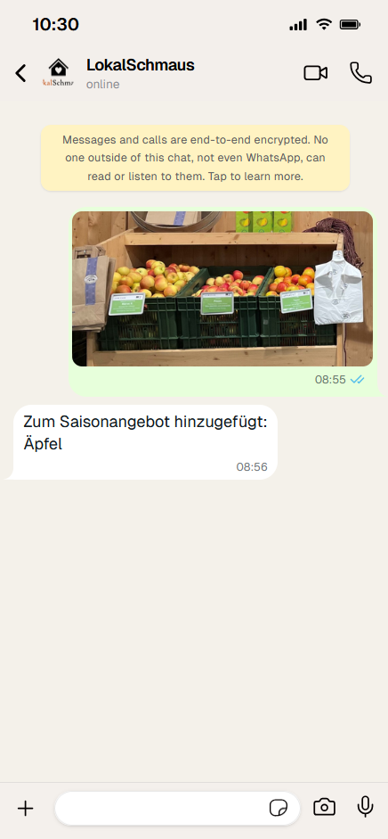
Geschäfte Praktisch null Aufwand
Einfaches Management…
…sogar per WhatsApp

Slide 9
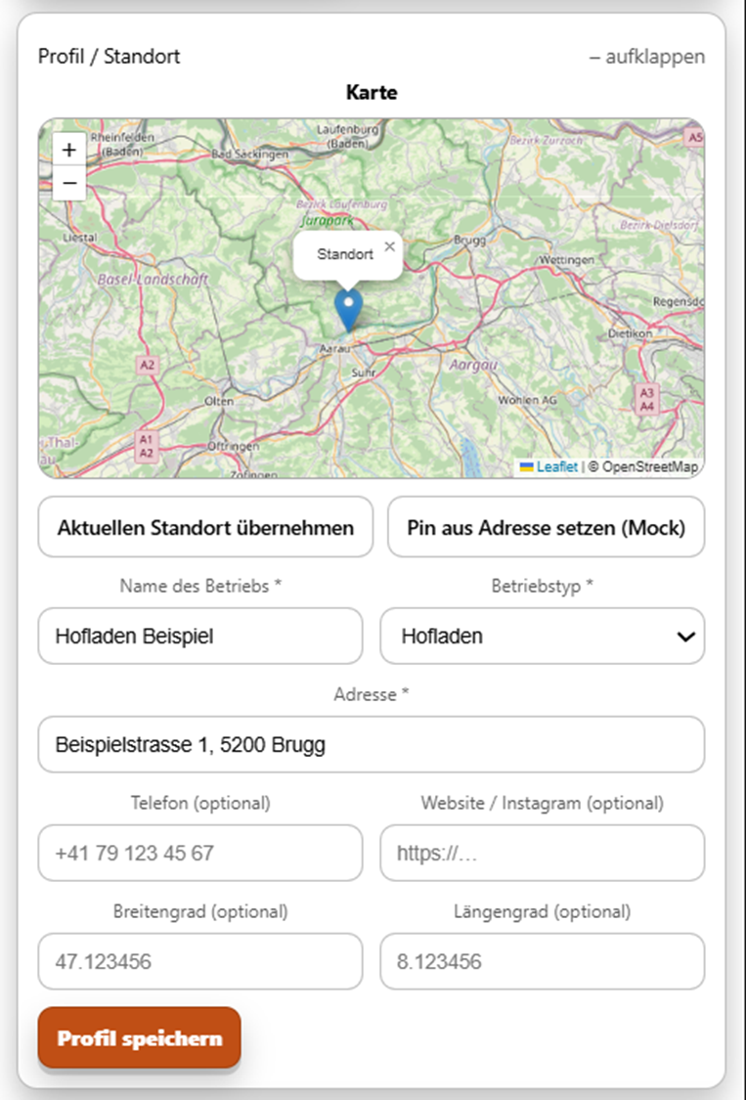

Organisationen Umfassende Infos
Weniger Aufwand
Viel bessere Daten
Umfassenderes Marketing

Slide 10
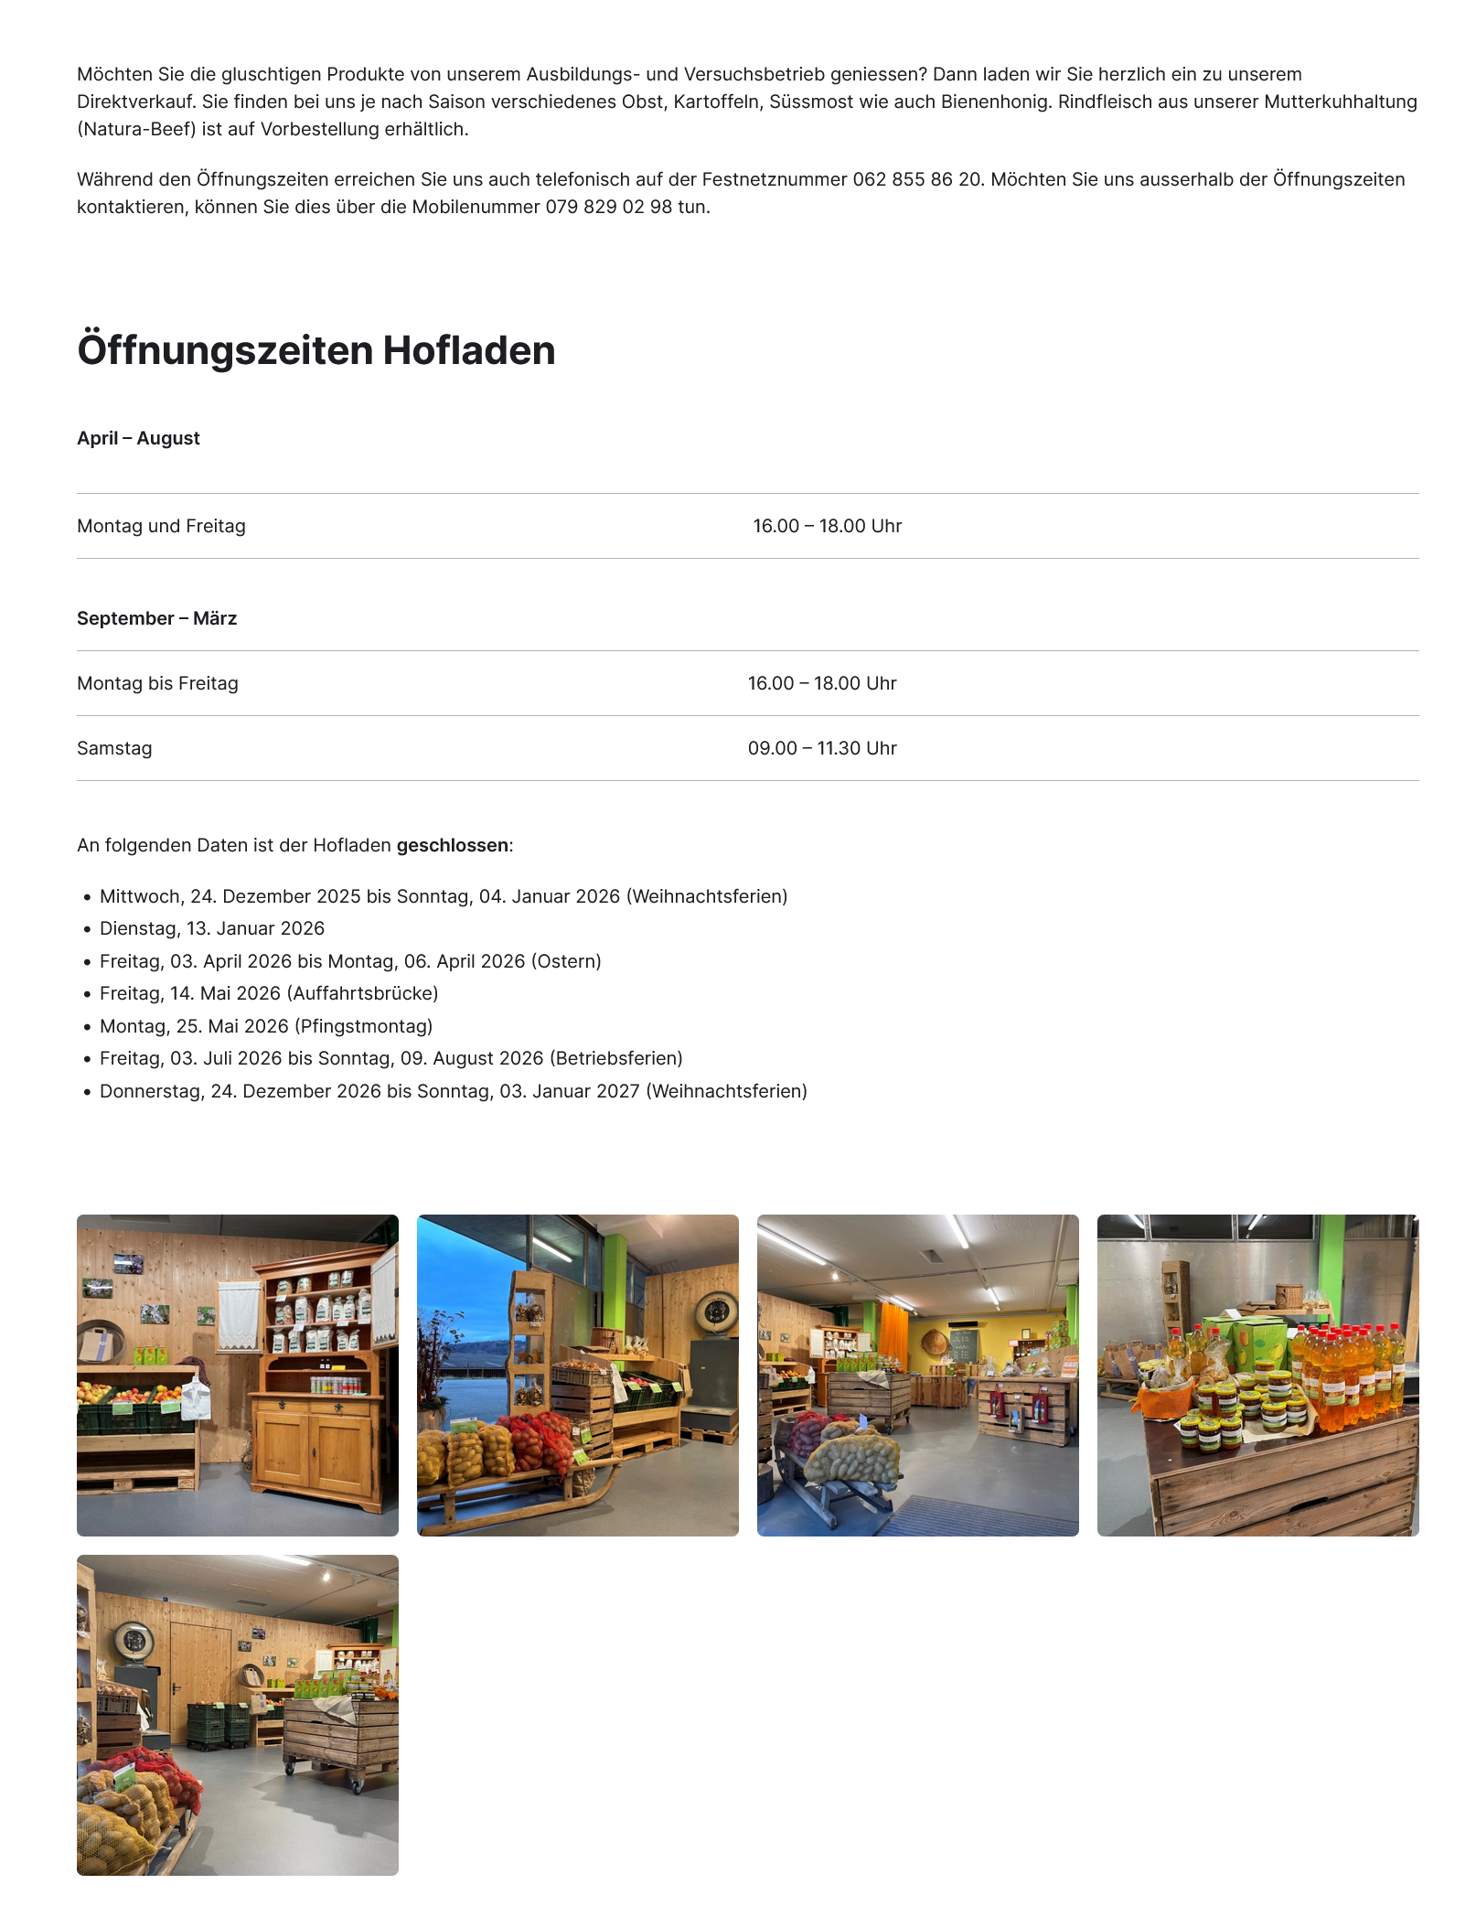
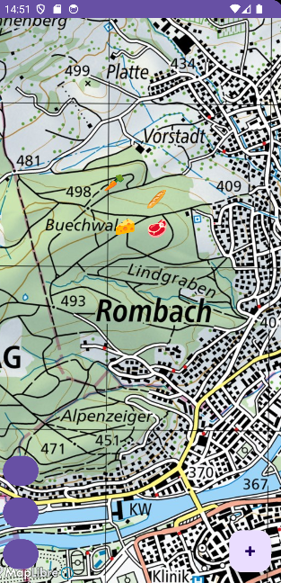
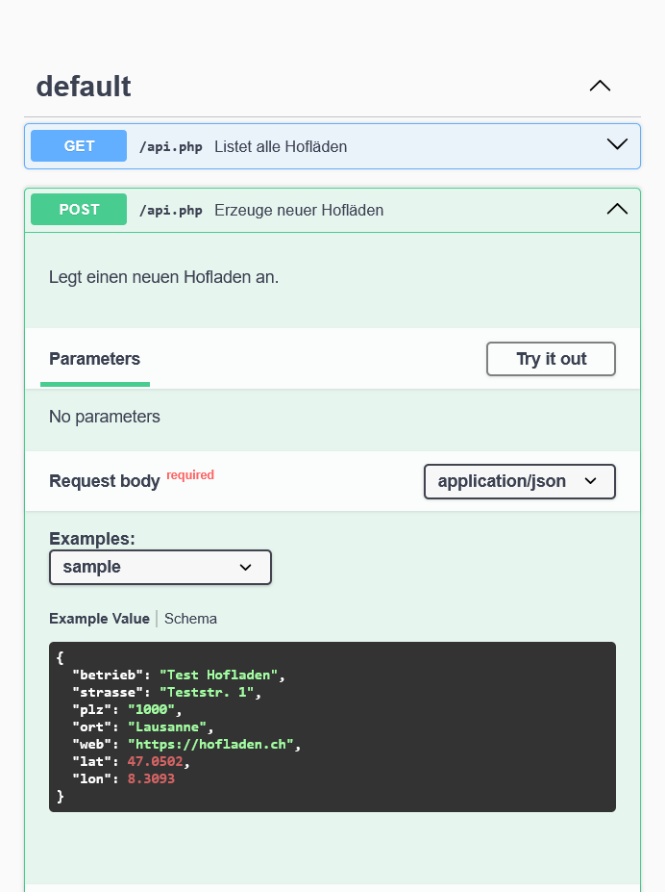

Publikum Tagesaktuelle Übersicht
Webseiten- Widget
App
Open Data

Slide 11
Nächste Schritte Auf Los geht's los!
Feedback von regionalen Tourismus-Organisationen und Branchenverbänden einholen
Projekt aufsetzen (Trägerschaft, Timeline, langfristige Planung)
Anschubfinanzierung für Pilot beantragen

Slide 12
LokalSchmaus
Aktuelle Infos zu Deinem lokalen Angebot

